Slide 1
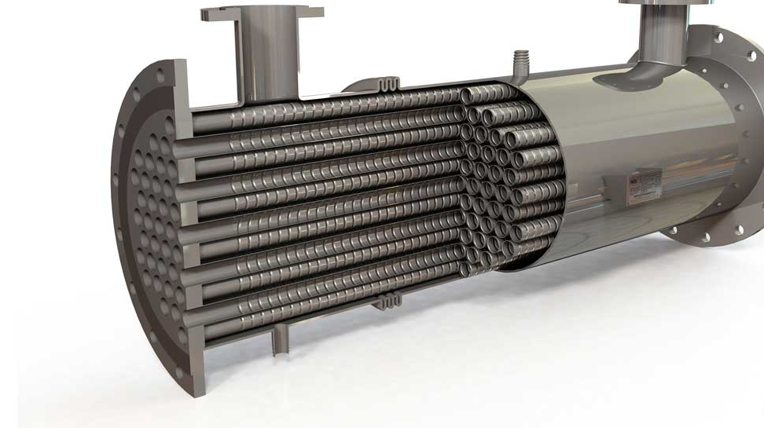
Intercambiadores de calor

Slide 2
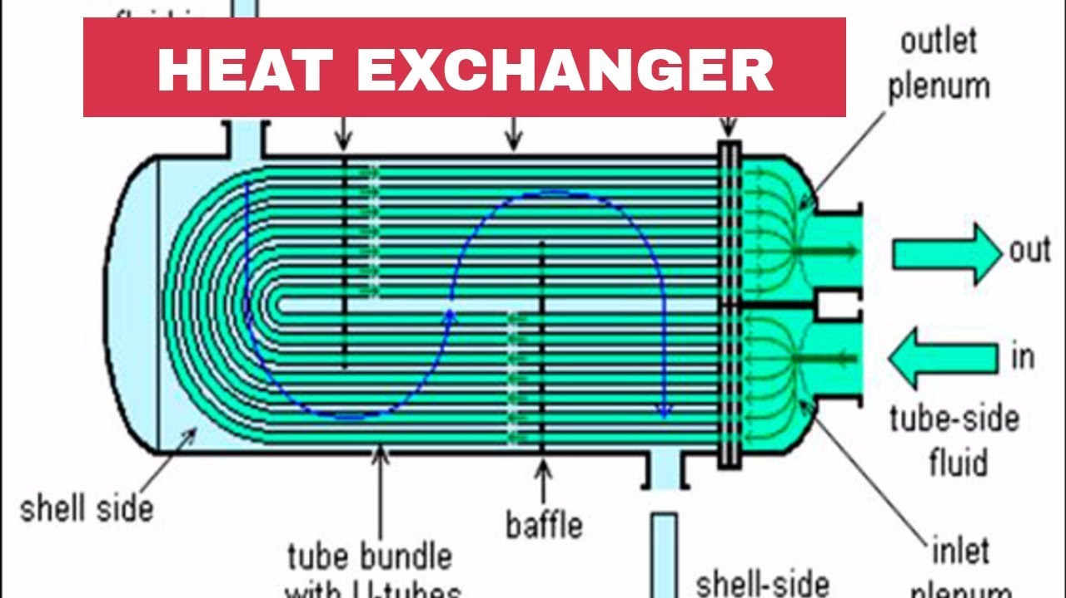
¿Que es?

Slide 3
¿Como funciona?
Estos equipos están diseñados para que dos fluidos intercambien calor por lo tanto se busca maximizar…?
Están especificados bajo las normas TEMA
Materiales: Acero, Bronce, Aluminio, Acero inox, superaleaciones de niquel.

Slide 4
¿Como funciona?
Fluído frio
Fluído caliente
Fluído caliente

Slide 5
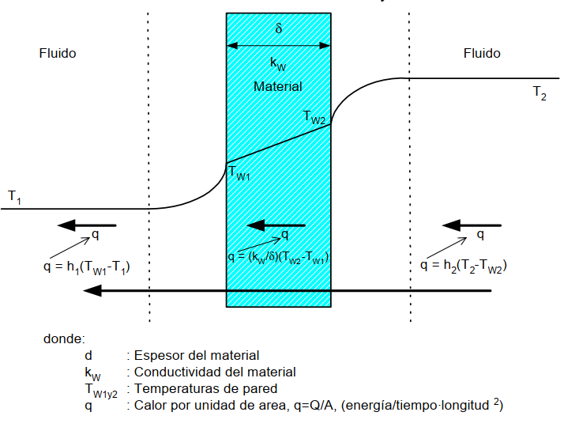

Slide 6
¿Para qué?
Para enfriar un fluido
Para calentar un fluido
Para recuperar energía
Para condensar un fluido
Para evaporar un fluido.

Slide 7
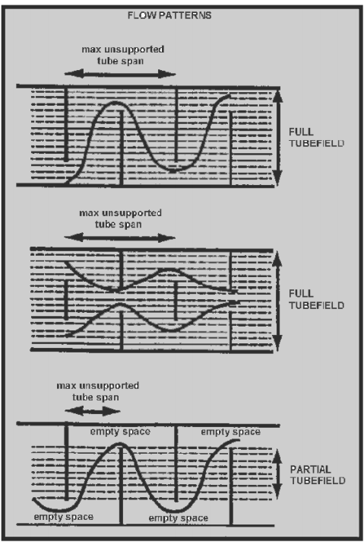
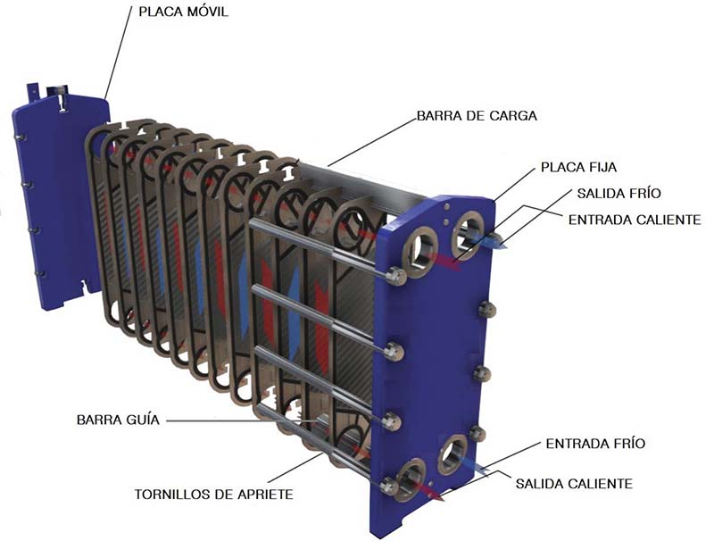
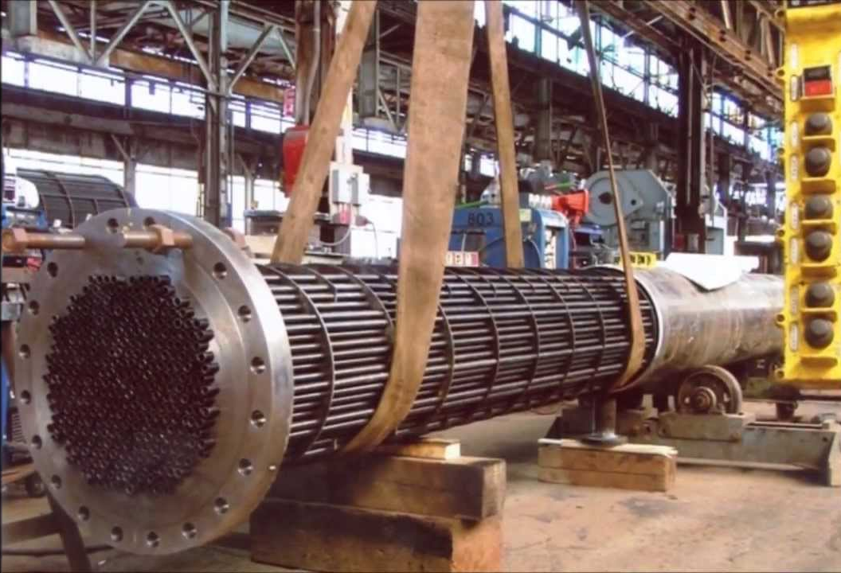
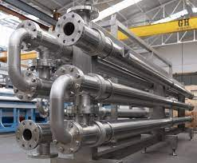
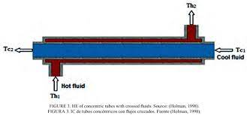
Tipos
Intercambiador de placas.
Tubo-coraza
Tubos concéntricos

Slide 8
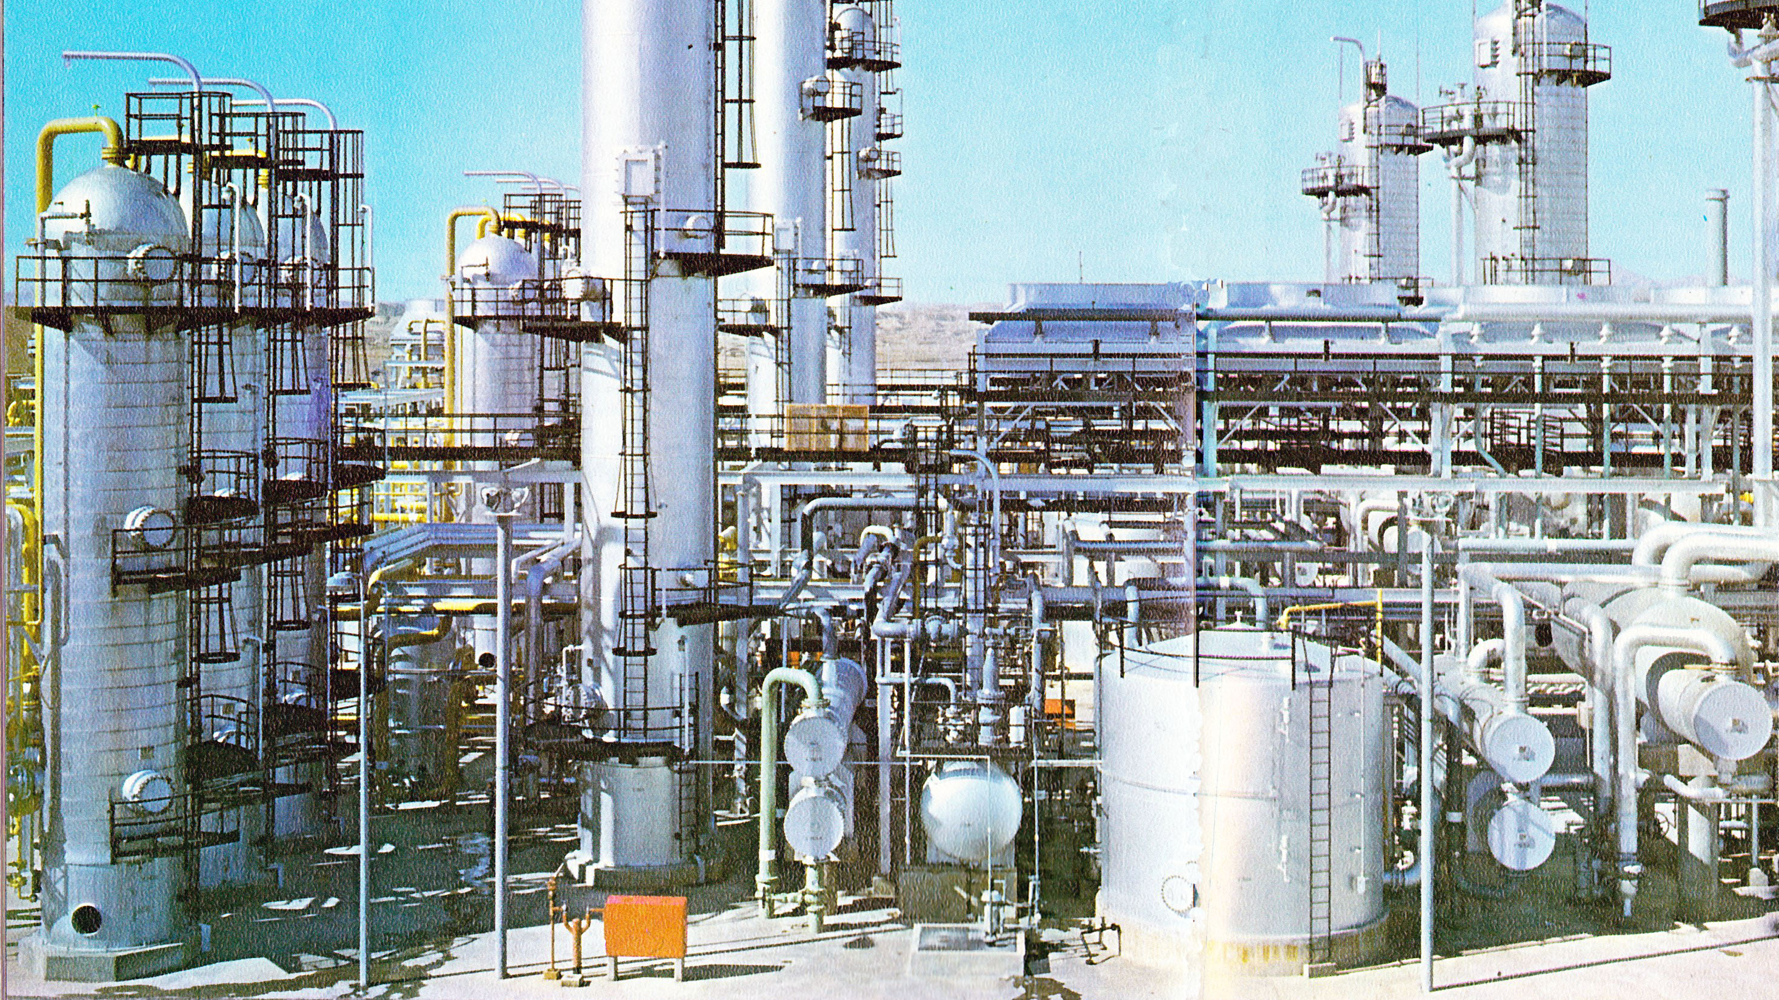
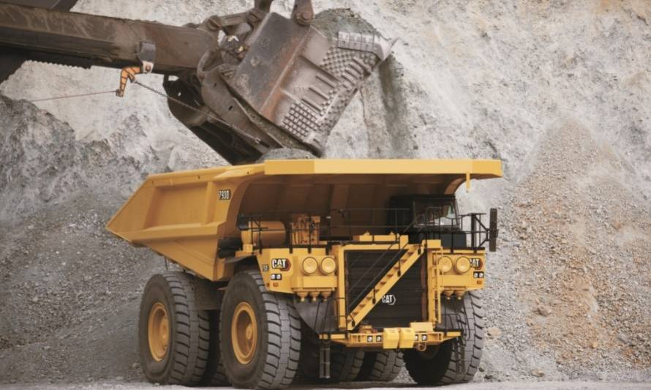
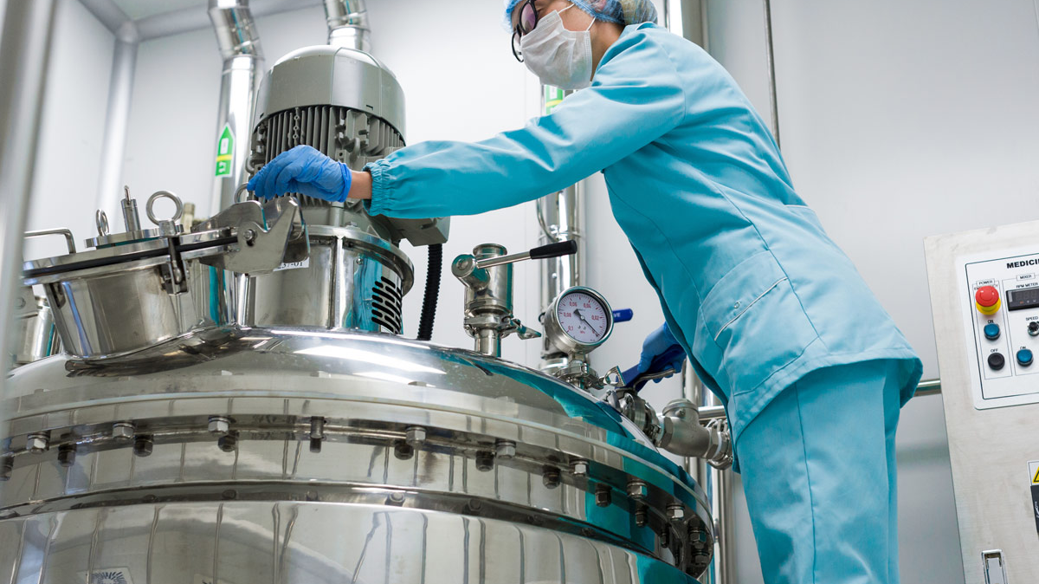
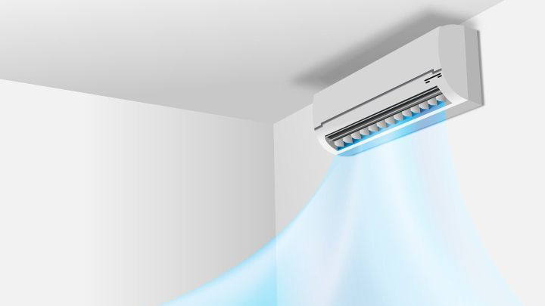
¿Donde?

Slide 9
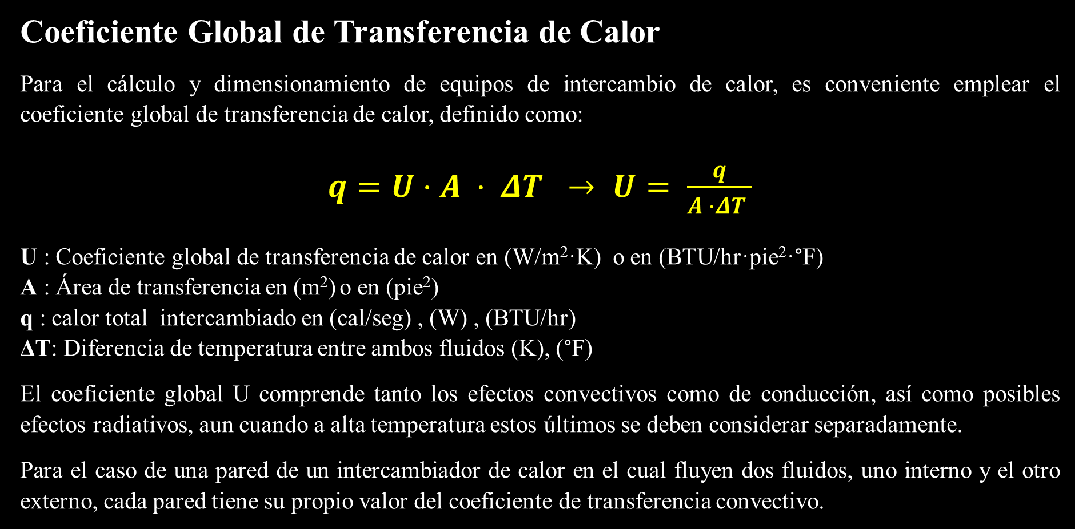
Coeficiente Global de Transferencia de Calor
Para el cálculo y dimensionamiento de equipos de intercambio de calor, es conveniente emplear el coeficiente global de transferencia de calor, definido como:
$q=U·A · ΔT →$ $U= \frac{q}{A ·ΔT }$
U : Coeficiente global de transferencia de calor en (W/m²·K) o en (BTU/hr·pie²·°F)
A : Área de transferencia en (m²) o en (pie²)
q : calor total intercambiado en (cal/seg) , (W) , (BTU/hr)
ΔT: Diferencia de temperatura entre ambos fluidos (K), (°F)
El coeficiente global U comprende tanto los efectos convectivos como de conducción, así como posibles efectos radiativos, aun cuando a alta temperatura estos últimos se deben considerar separadamente.
Para el caso de una pared de un intercambiador de calor en el cual fluyen dos fluidos, uno interno y el otro externo, cada pared tiene su propio valor del coeficiente de transferencia convectivo.

Slide 10
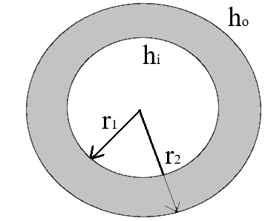
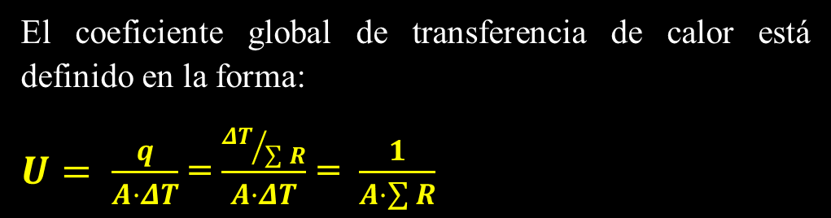
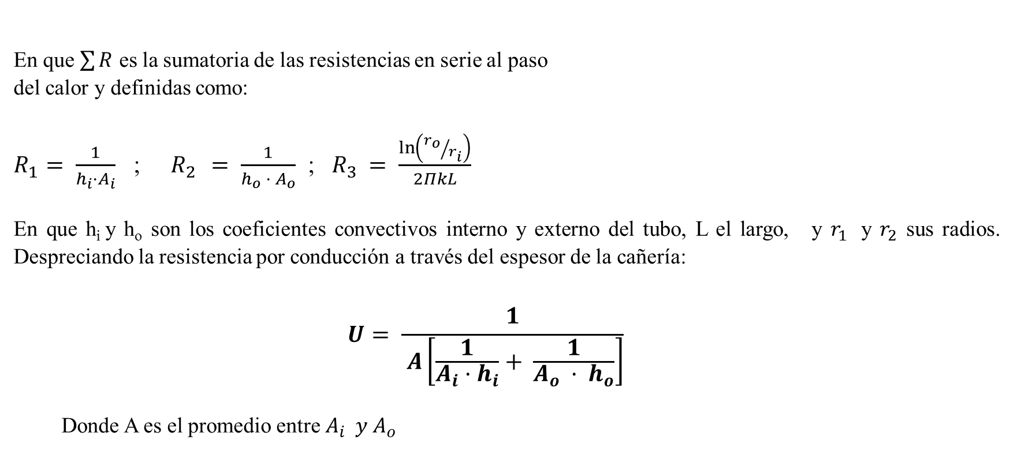
El coeficiente global de transferencia de calor está definido en la forma:
$U= \frac{q}{A·ΔT}$ = $\frac{{ΔT}/{\sum{R}}}{A·ΔT}$ = $\frac{1}{A·\sum{R}}$
En que $\sum{R}$ es la sumatoria de las resistencias en serie al paso
del calor y definidas como:
$R_{1}= \frac{1}{h_{i}·A_{i}}$ ; $R_{2 }= \frac{1}{h_{o} · A_{o}}$ ; $R_{3 }= \frac{\ln\left({r_{o}}/{r_{i}}\right)}{2ΠkL}$
En que h_{i} y h_{o} son los coeficientes convectivos interno y externo del tubo, L el largo, y $r_{1}$ y $r_{2}$ sus radios. Despreciando la resistencia por conducción a través del espesor de la cañería:
$$U= \frac{1}{ A\left[\frac{1}{A_{i}{·h}_{i}}+ \frac{1}{A_{o} · h_{o}}\right]}$$
Donde A es el promedio entre $A_{i} y A_{o}$

Slide 11
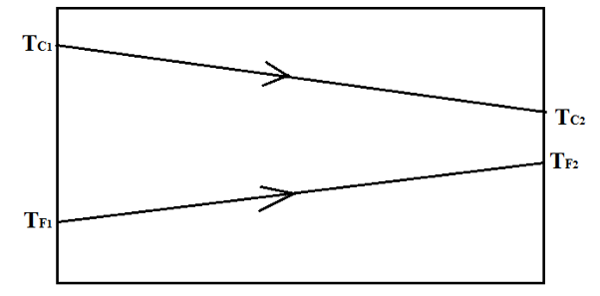
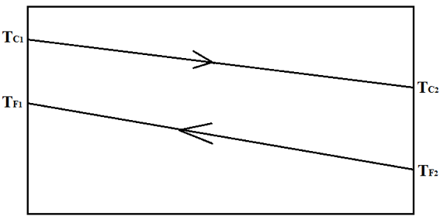

Perfiles de temperatura en el interior de un intercambiador de calor
Dependiendo del sentido del flujo de los fluidos, existen varias alternativas de perfiles de temperatura en el interior de un intercambiador.
Flujo paralelo Contracorriente
Se puede observar que el intercambiador de calor en contracorriente obtiene una diferencia de temperatura mayor que en flujo paralelo, puesto que el máximo que puede obtenerse en uno de flujo paralelo ocurre cuando $T_{F_{2 }}= T_{C_{2}}$ , en tanto que en el flujo de contracorriente es posible que $T_{F_{1}} ˃ T_{C_{2}}$.

Slide 12
Flujo paralelo Contracorriente

Slide 13
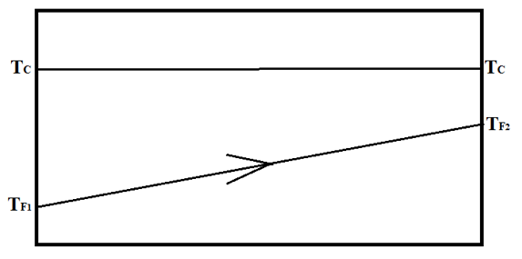
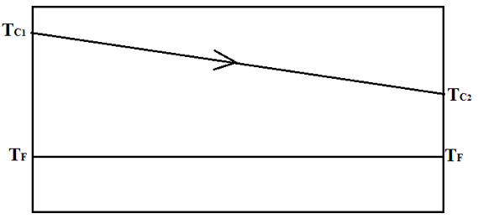
Condensador Evaporador

Slide 14
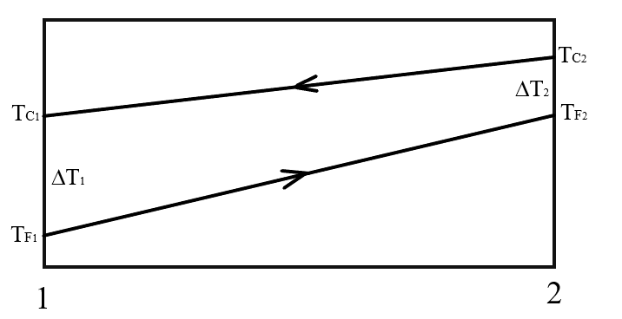
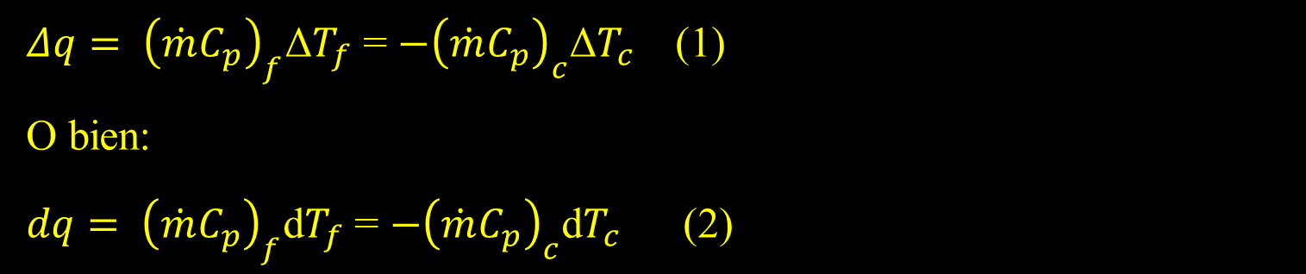
Diferencia media logarítmica de temperatura
Considerando el caso de flujo en contracorriente de un paso, como el de la figura, se tiene que para ambos flujos (caliente C y frío F);
$Δq= {\left(\dot{m}C_{p}\right)}_{f}$Δ$T_{f}$ = $−{\left(\dot{m}C_{p}\right)}_{c}$Δ$T_{c }$ (1)
O bien:
$dq= {\left(\dot{m}C_{p}\right)}_{f}$d$T_{f}$ = ${−\left(\dot{m}C_{p}\right)}_{c}$d$T_{c }$ (2)

Slide 15
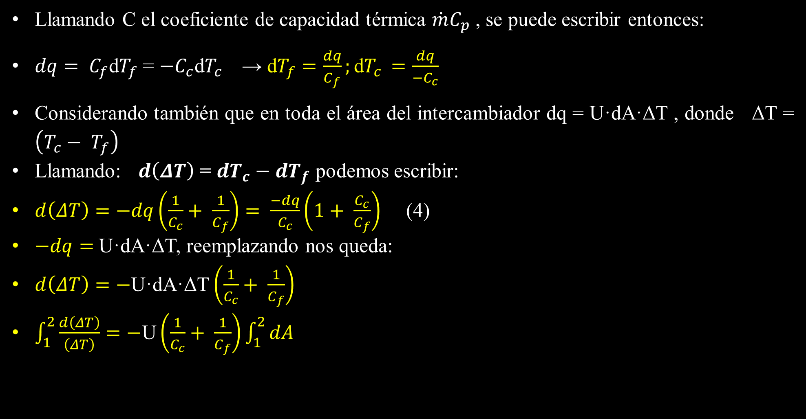
Llamando C el coeficiente de capacidad térmica $\dot{m}C_{p}$ , se puede escribir entonces:
$dq= C_{f}$d$T_{f}$ = $−C_{c}$d$T_{c }$ → d$T_{f}=\frac{dq}{C_{f}};\text{d}T_{c }=\frac{dq}{−C_{c}}$
Considerando también que en toda el área del intercambiador dq = U·dA·ΔT , donde ΔT = $\left(T_{c}− T_{f}\right)$
Llamando: $d\left(ΔT\right)$ = $dT_{c}−dT_{f}$ podemos escribir:
$d\left(ΔT\right)=−dq\left(\frac{1}{C_{c}}+ \frac{1}{C_{f}}\right)= \frac{−dq}{C_{c}}\left(1+ \frac{C_{c}}{C_{f}}\right)$ (4)
$−dq=$ U·dA·ΔT, reemplazando nos queda:
$d\left(ΔT\right)=−\text{U}\text{·}\text{dA}\text{·}\text{ΔT}\left(\frac{1}{C_{c}}+ \frac{1}{C_{f}}\right)$
$\int_{1}^{2}{\frac{d\left(ΔT\right)}{\left(ΔT\right)}}=−\text{U}\left(\frac{1}{C_{c}}+ \frac{1}{C_{f}}\right)\int_{1}^{2}{dA}$

Slide 16
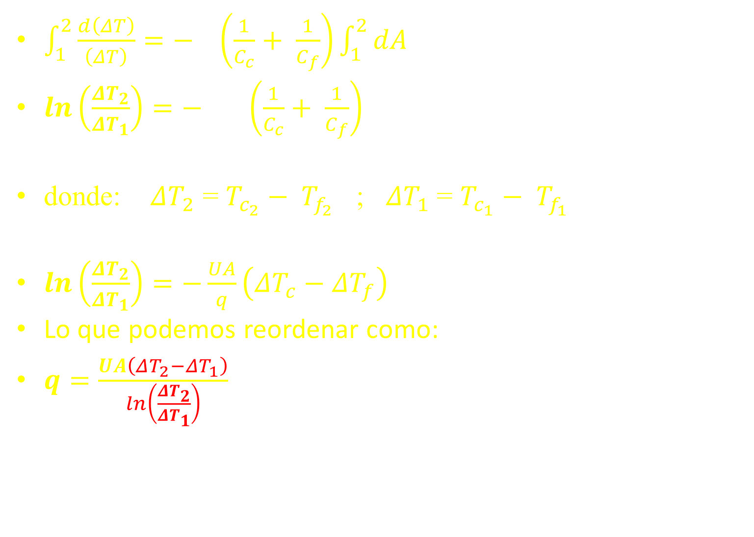
$\int_{1}^{2}{\frac{d\left(ΔT\right)}{\left(ΔT\right)}}=−\text{U}\left(\frac{1}{C_{c}}+ \frac{1}{C_{f}}\right)\int_{1}^{2}{dA}$
$\ln\left(\frac{ΔT_{2}}{ΔT_{1}}\right)=−\text{U}\text{A}\left(\frac{1}{C_{c}}+ \frac{1}{C_{f}}\right)$
donde: $ΔT_{2}$ = $T_{c_{2}}− T_{f_{2}}$ ; $ΔT_{1}$ = $T_{c_{1}}− T_{f_{1}}$
Reemplazando las capacidades térmicas
$\ln\left(\frac{ΔT_{2}}{ΔT_{1}}\right)=−\frac{UA}{q}\left(ΔT_{c}−ΔT_{f}\right)$
Lo que podemos reordenar como:
$q=\frac{UA\left(ΔT_{2}−ΔT_{1}\right)}{ln\left(\frac{ΔT_{2}}{ΔT_{1}}\right)}$

Slide 17
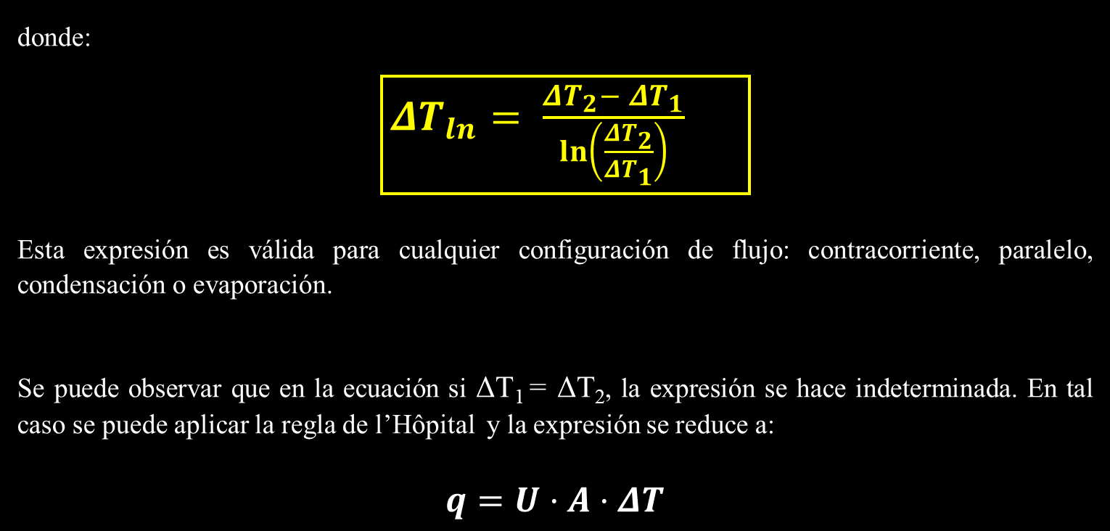
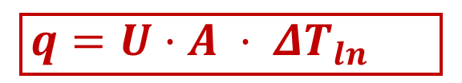
$$\boxed{q=U·A · ΔT_{ln} }$$
donde:
$\boxed{ΔT_{ln}= \frac{ΔT_{2}− ΔT_{1}}{\ln\left(\frac{ΔT_{2}}{ΔT_{1}}\right)} }$
Esta expresión es válida para cualquier configuración de flujo: contracorriente, paralelo, condensación o evaporación.
Se puede observar que en la ecuación si ΔT₁ = ΔT₂, la expresión se hace indeterminada. En tal caso se puede aplicar la regla de l’Hôpital y la expresión se reduce a:
$$q=U·A·ΔT$$

Slide 18
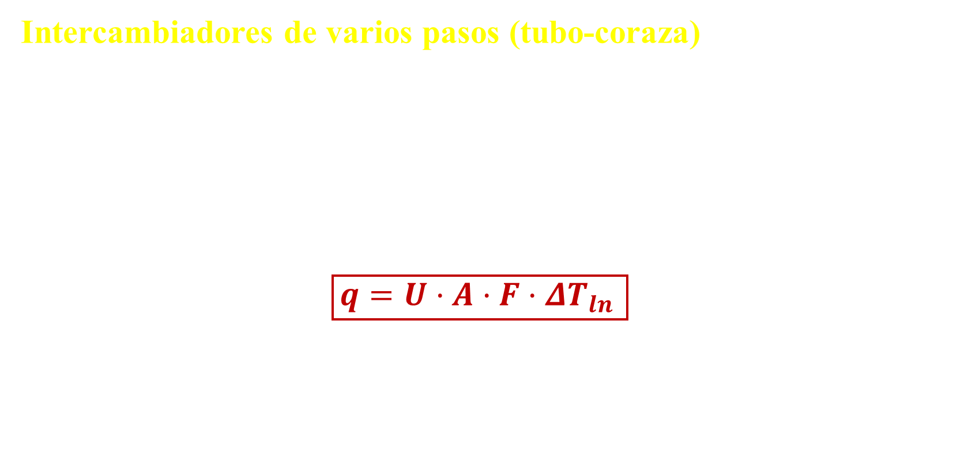
Intercambiadores de varios pasos (tubo-coraza)
Para intercambiadores de más de un paso, la expresión:
$q=U·A·ΔT_{ln }$
Se debe corregir mediante un factor de corrección F en la forma:
$$\boxed{q=U·A·F·ΔT_{ln }}$$
El valor del factor de corrección F es función de la geometría y del número de pasos de los fluidos en un intercambiador.

Slide 19

Los factores F se encuentran en gráficos para varios tipos de intercambiadores.
En estos gráficos los parámetros P y R valen lo siguiente:
$P= \frac{T_{t_{salida}}− T_{t_{entrada}}}{T_{s_{entrada}}−T_{t_{entrada}}}$
donde T_{s} = temperatura en el lado de la carcasa (Shell)
T_{t} = temperatura en el lado de los tubos (tubes)
R $= \frac{{\left(\dot{m}·C_{p}\right)}_{tubos}}{{\left(\dot{m}·C_{p}\right)}_{coraza}}$ = $\frac{C_{t}}{C_{s}}$ = $\frac{T_{s_{entrada}} − T_{s_{salida}} }{T_{t_{salida}}− T_{t_{entrada}}}$

Slide 20
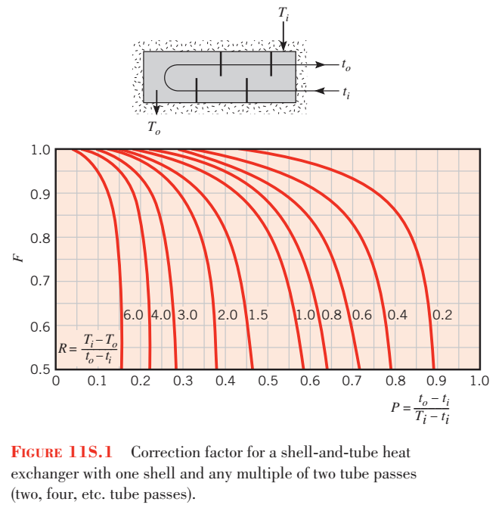


Slide 21
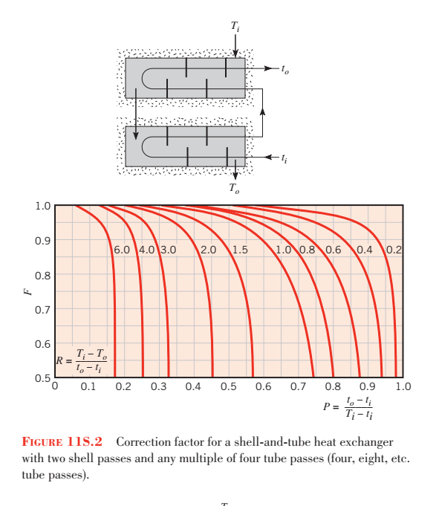

Slide 22
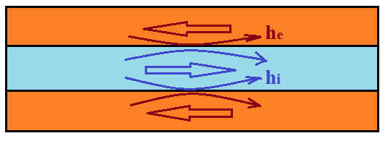
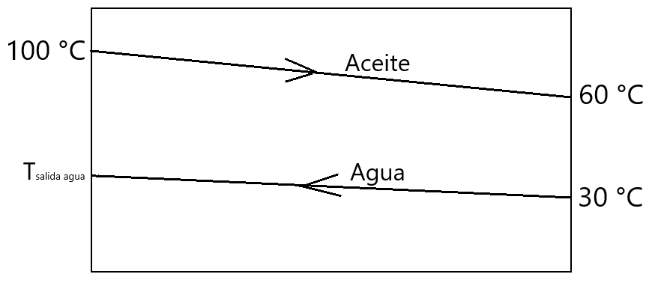
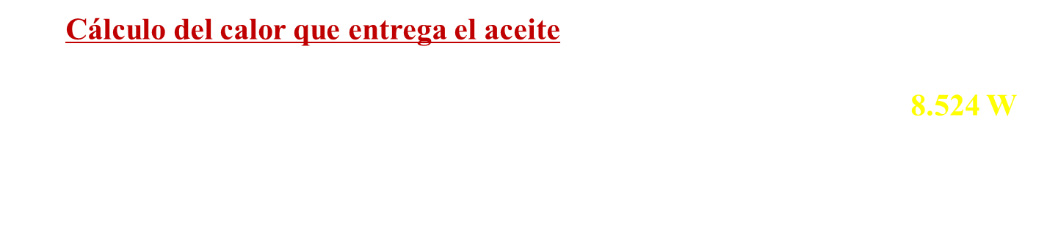
Un intercambiador de tubos concéntricos en contraflujo se usa para enfriar el aceite lubricante del motor de una turbina de gas industrial. El flujo de agua de enfriamiento a través del tubo interno, de diámetro 2,5 cm es de 0,2 kg/s, mientras que el flujo de aceite a través del anillo externo de diámetro 4,5 cm es de 0,1 kg/s. El aceite y el agua entran a temperaturas de 100 y 30 °C respectivamente. ¿Qué longitud debe tener el tubo si la temperatura de salida debe ser 60 °C ? Considere un coeficiente de convección para el flujo de agua de 2.250 (W/m²·K) y para el flujo de aceite de 38,4 (W/m²·K).
C_{p} _{aceite} = 2.131 (J/kg·K) ; C_{p agua} = 4.178 (J/kg·K).
Cálculo del calor que entrega el aceite
$q= \dot{m} C_{p}\left(T_{C_{1}}− T_{C_{2}}\right)$ = $0,1 \left({kg}/s\right)$ 2.131 $\left(J/{kg·K}\right)$ $\left(100−60\right)$ = 8.524 W

Slide 23
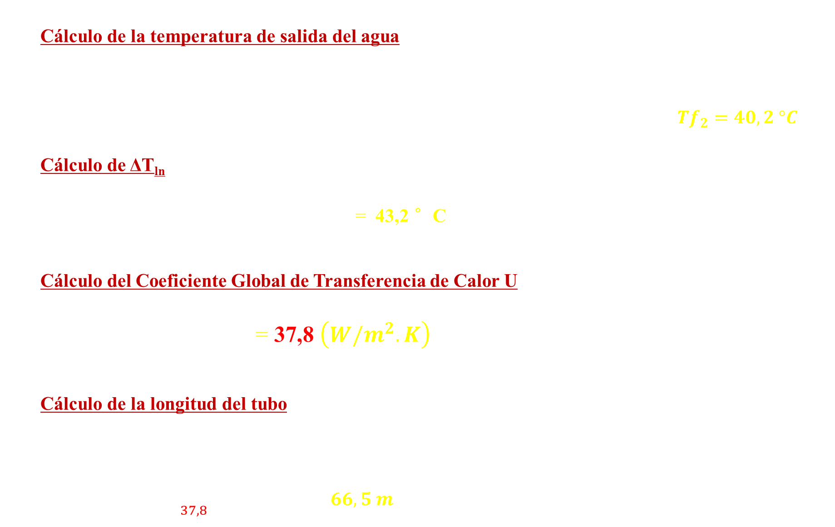
Cálculo de la temperatura de salida del agua
El calor que entrega el aceite es igual al que recibe el agua.
$q=\dot{m}C_{p}\left(T_{f_{2}}− T_{f1}\right)$ → $8.524=0,2\left({kg}/s\right)·4.178 ($J/kg·K) · (T$f_{2}$ – 30) → $Tf_{2}=40,2 °C$
Cálculo de ΔT_{ln}
$ΔT_{ln}= \frac{ΔT_{2}− ΔT_{1}}{\ln\left(\frac{ΔT_{2}}{ΔT_{1}}\right)}$ = $\frac{\left(100−40,2\right)− \left(60−30\right)}{\ln\left(\frac{100−40,2}{60−30}\right)}$ = 43,2 °C
Cálculo del Coeficiente Global de Transferencia de Calor U
$U= \frac{1}{\frac{1}{h_{i}}+ \frac{1}{h_{e}}}= \frac{1}{\frac{1}{2.250}+ \frac{1}{38,4}}$ = 37,8 $\left(W/m^{2}.K\right)$
Cálculo de la longitud del tubo
$q=U·A·ΔT_{ln}$ = U· $π$·D·L·$ΔT_{ln}$
$L= \frac{q}{U·π·D·ΔT_{ln}}= \frac{8.524}{37,8·π·0,025 ·43,2} = 66,5 m$

Slide 24
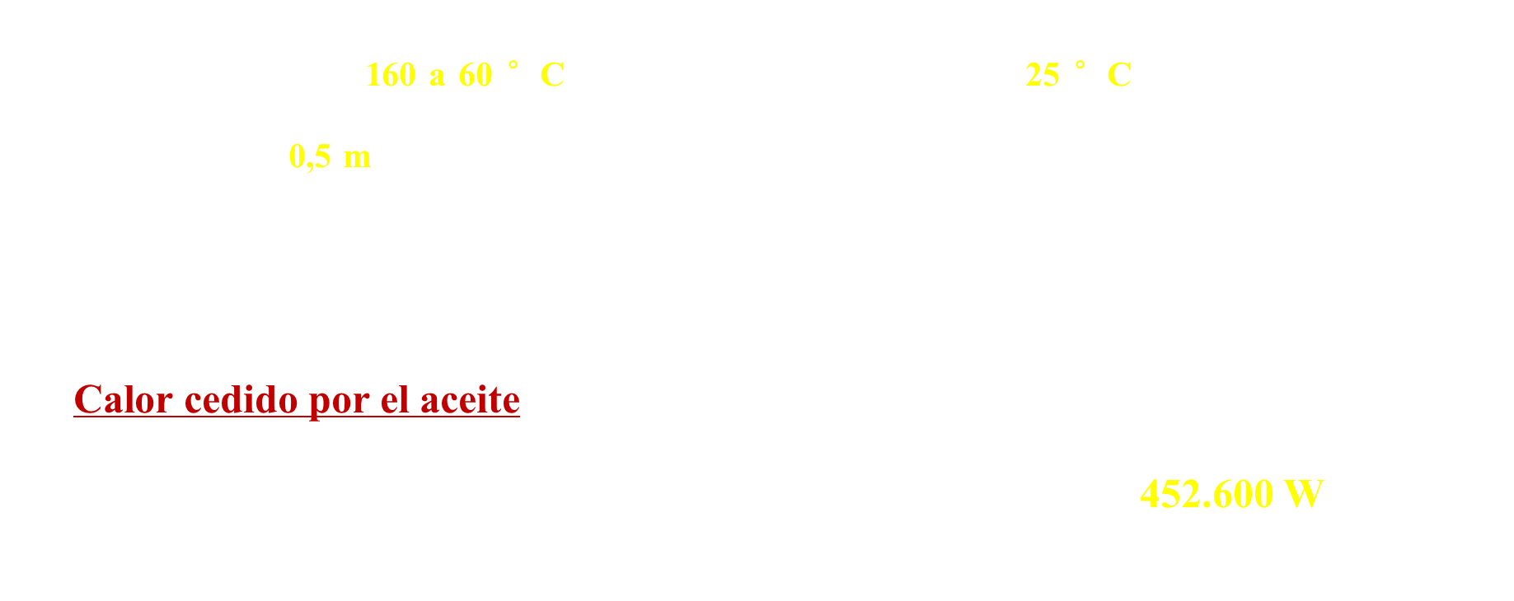
Un intercambiador de calor de tubos concéntricos de paredes delgadas, se usará para enfriar aceite de motor de 160 a 60 °C y se usará agua, disponible a 25 °C, como refrigerante. Los flujos de aceite y de agua son cada uno de 2 kg/s y el diámetro del tubo interior por el cual circula el aceite es de 0,5 m. El valor correspondiente del coeficiente global de transferencia de calor es de 250 W/m²·K. ¿En cuánto tiempo el intercambiador de calor llevará a cabo el enfriamiento que se desea?
C_{p aceite} = 2.263 (J/kg·K) ; C_{p agua} = 4.184 (J/kg·K) ; ρ = 834 (kg/m³)
Calor cedido por el aceite
$q= {\left( \dot{m} C_{p}\right)}_{aceite}ΔT$ = 2 $\left({kg}/s\right)$·2.263 (J/kg·K)·$\left(160−60\right)$ = 452.600 W

Slide 25
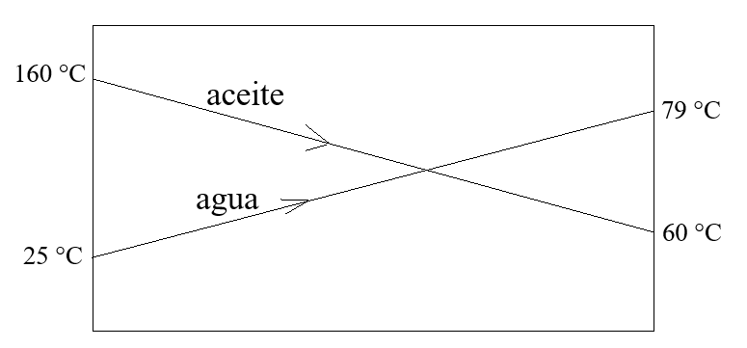

Cálculo temperatura de salida del agua
$q= {\left({\dot{m}C}_{p}\right)}_{agua}∙ΔT$ ⇒ 452.600 (W) = 2(kg/s) ∙ 4184(J/kg∙K) ∙ (Ts-25)
⇒ $T_{salida del agua}$ = 79 °C
Considerando intercambiador
de flujo paralelo:
Este caso se descarta ya que la temperatura de salida del fluido frío no puede ser mayor que la temperatura de salida del fluido caliente.

Slide 26
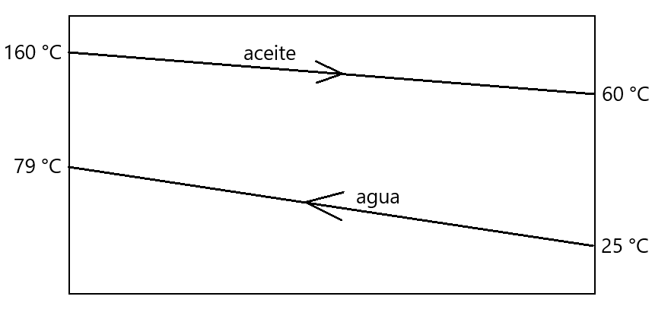
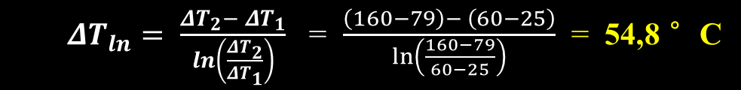
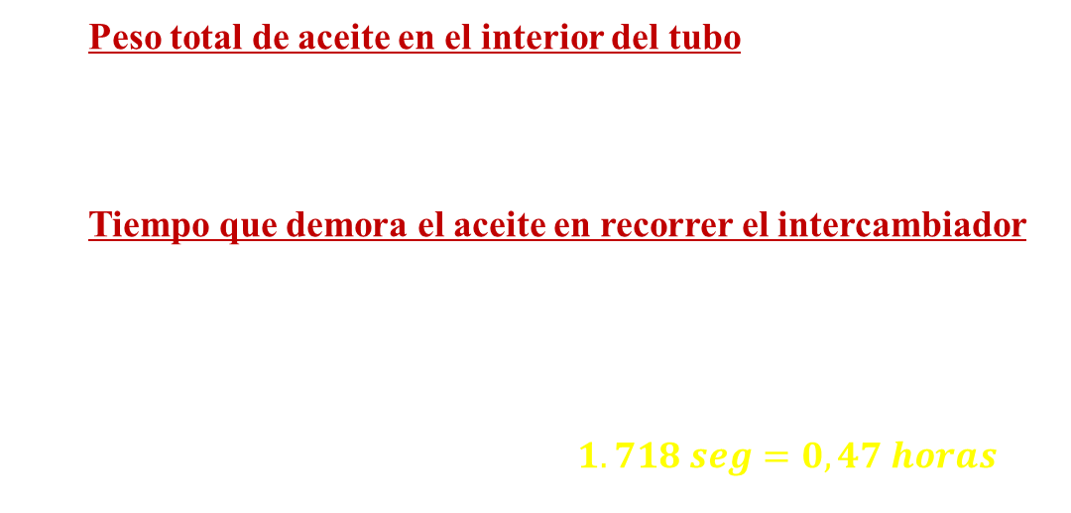
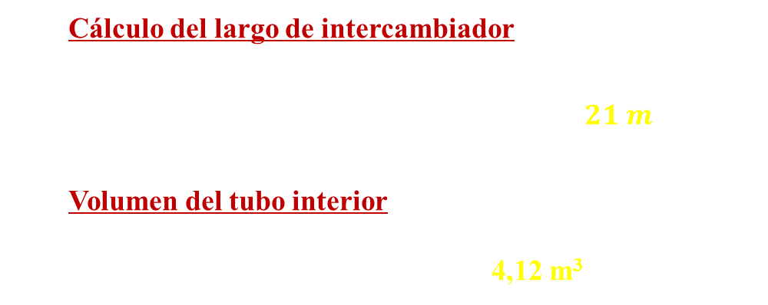
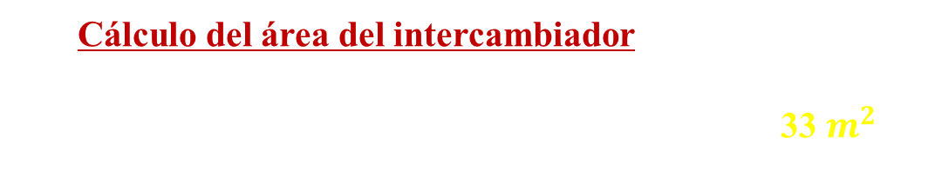
Considerando intercambiador en flujo a contracorriente
Cálculo del largo de intercambiador
$$A= π·D·L → L= \frac{A}{π·D }= \frac{33}{π·0,5 }=21 m$$
Volumen del tubo interior
$V=π·r^{2}·L =π·{\left(0,25\right)}^{2}$·21 = 4,12 m³
Peso total de aceite en el interior del tubo
$m= ρ·V=834 \left({kg}/{m^{3}}\right)·4,12\left(m^{3}\right)=3.436 kg$
Tiempo que demora el aceite en recorrer el intercambiador
La velocidad de avance del aceite es 2 kg/s y en el tubo hay 3.436 kg
Tiempo que demora = $\frac{3.436}{2 } = 1.718 seg=0,47 horas$
$ΔT_{ln}= \frac{ΔT_{2}− ΔT_{1}}{\ln\left(\frac{ΔT_{2}}{ΔT_{1}}\right)}$ = $\frac{\left(160−79\right)− \left(60−25\right)}{\ln\left(\frac{160−79}{60−25}\right)}$ = 54,8 °C
Cálculo del área del intercambiador
$q=U·A·ΔT_{ln}$ → $A= \frac{q}{U · ΔT_{ln}}= \frac{452.600}{250 ·54,8}$ = 33 $m^{2}$

Slide 27
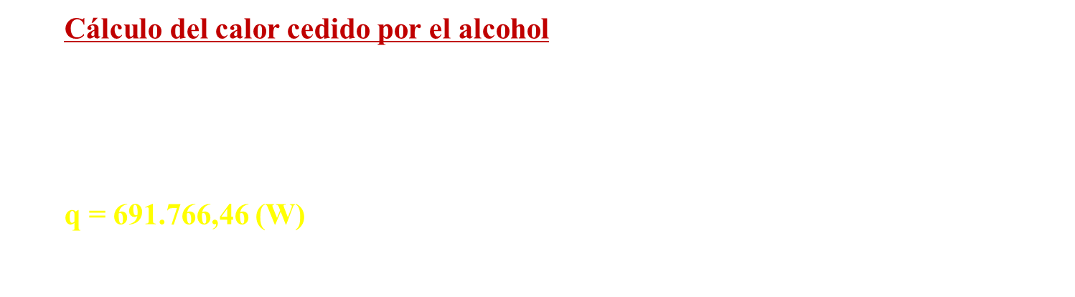
Determinar el área de intercambio térmico que se necesita para que un intercambiador de calor construido con un tubo de 25,4 mm de diámetro exterior, enfríe 6,93 kg/s de una solución de alcohol etílico al 95%, desde 65,6 °C hasta 39,4°C, utilizando 6,3 kg de agua por segundo a 10 °C. Se supondrá que el coeficiente global de transferencia térmica basado en el área exterior del tubo es de 568 W/m². El problema se realizará en los siguientes supuestos:
a) Carcasa y tubos con flujos paralelos
Carcasa y tubo con flujos en contracorriente
Intercambiador en contracorriente con dos pasos en carcasa y 4 pasos de tubos, circulando alcohol por la carcasa y el agua por los tubos.
C_{p alcohol} = 3.810 (Joules/kg·K) : C_{p agua} = 4.186 (Joules/kg·K)
Cálculo del calor cedido por el alcohol
$q=\dot{m}· C_{p alcohol}·\left(T_{C alcohol}− T_{F alcohol}\right)$
= 6,93 $\left({kg}/s\right)$ · 3.810 $\left(J/{kg·K}\right)$·$\left(65,6−39,4\right)\left(°C\right)$
q = 691.766,46 (W)

Slide 28
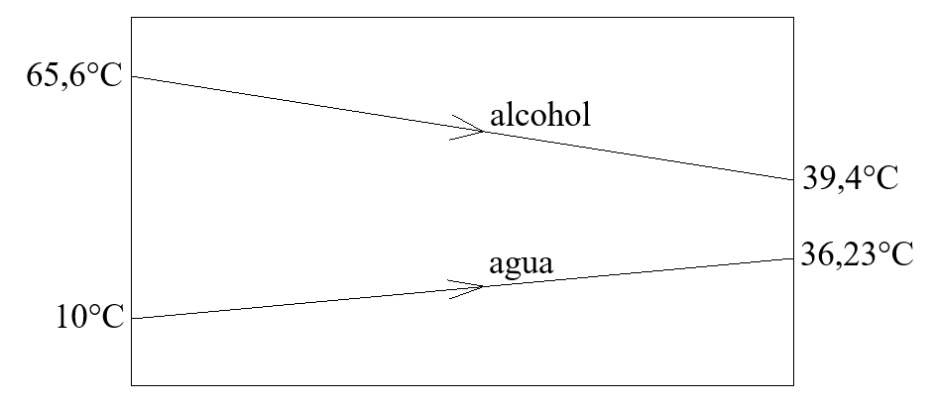
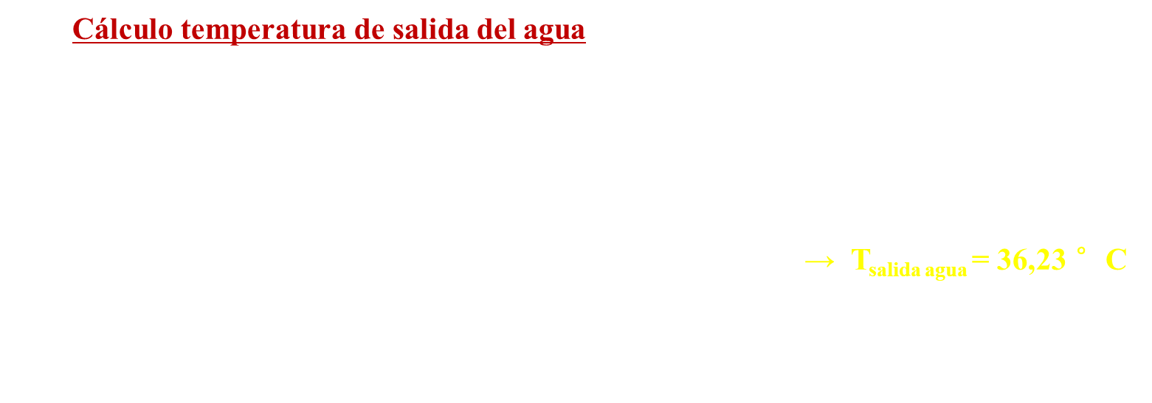
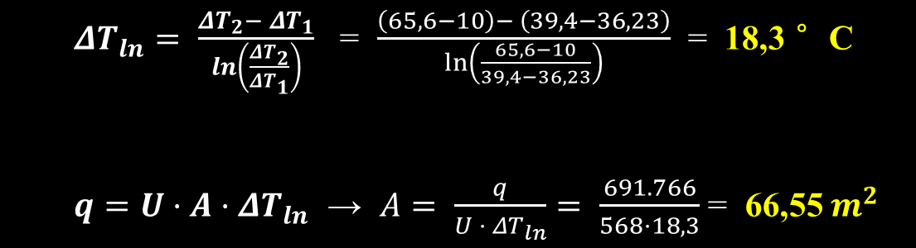
Cálculo temperatura de salida del agua
El calor cedido por el alcohol lo recibe el agua
$q=\dot{m}· C_{p agua}·\left(T_{C agua}− T_{F agua}\right)$
$691.766,46=6,3\left({kg}/s\right)·$4.186 $\left(J/{kg·K}\right)·\left(T_{salida}−10\right)$ → T_{salida agua} = 36,23 °C
Flujo paralelo
$ΔT_{ln}= \frac{ΔT_{2}− ΔT_{1}}{\ln\left(\frac{ΔT_{2}}{ΔT_{1}}\right)}$ = $\frac{\left(65,6−10\right)− \left(39,4−36,23\right)}{\ln\left(\frac{65,6−10}{39,4−36,23}\right)}$ = 18,3 °C
$q=U·A·ΔT_{ln}$ → $A= \frac{q}{U · ΔT_{ln}}= \frac{691.766}{568·18,3}$ = 66,55 $m^{2}$

Slide 29
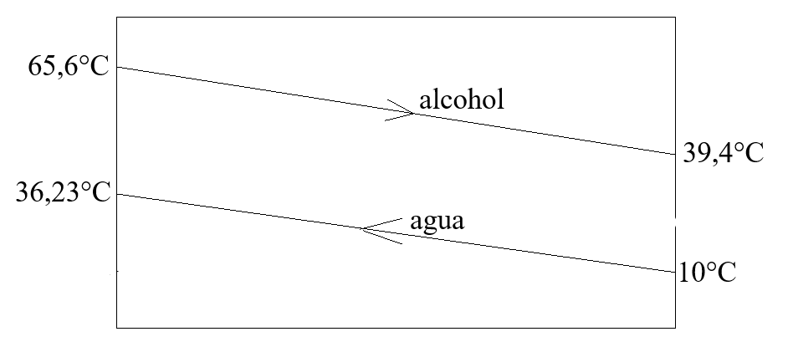
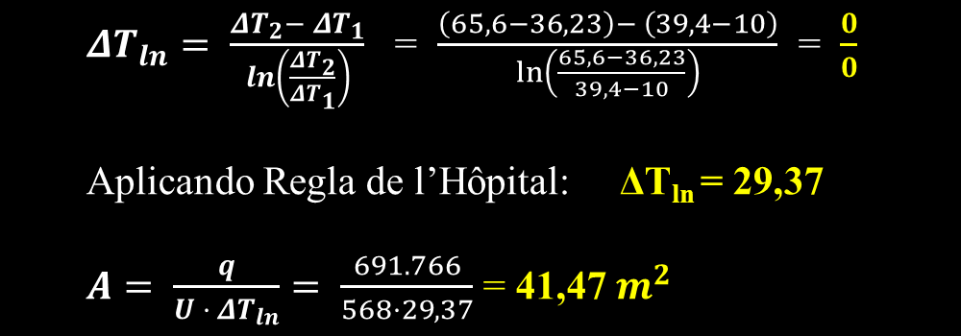
b) Flujo a contracorriente
$ΔT_{ln}= \frac{ΔT_{2}− ΔT_{1}}{\ln\left(\frac{ΔT_{2}}{ΔT_{1}}\right)}$ = $\frac{\left(65,6−36,23\right)− \left(39,4−10\right)}{\ln\left(\frac{65,6−36,23}{39,4−10}\right)}$ = $\frac{0}{0}$
Aplicando Regla de l’Hôpital: ΔT_{ln} = 29,37
$A= \frac{q}{U · ΔT_{ln}}= \frac{691.766}{568·29,37}$ = 41,47 $m^{2}$

Slide 30

Cálculo del área en intercambiador con dos pasos en carcasa y 4 pasadas de tubo
$P= \frac{T_{t_{salida}}− T_{t_{entrada}}}{T_{s_{entrada}}− T_{t_{entrada}}}= \frac{36,23−10}{65,6−10 }=0,47$
$R=$ $\frac{T_{s_{entrada}} − T_{s_{salida}} }{T_{t_{salida}}− T_{t_{entrada}}}$ = $\frac{65,6−39,4}{36,23−10 }=0,998$
Gráficamente F $≈$ 0,97
$q=U·A·F·ΔT_{ln}$ → $A= \frac{q}{U ·F·ΔT_{ln}}= \frac{691.766}{568·0,97·29,37}$ = 42,75 $m^{2}$

Slide 32
Finalizando:
Intercambiadores de calor: Aplicación industrial de fenómenos de conducción y convección
Críticos y ampliamente utilizados en la industria.
Caracterizados por: Coeficiente de transferencia de calor U, su área y la diferencia de temperatura media logarítmica (LMTD).
Importante: Cálculo, diseño y selección de intercambiadores de calor.

Slide 33

Repaso/Dudas y comentarios

Slide 34
Repaso
Intercambiadores: Función y usos
Parámetros importantes: U, A, LMTD

Slide 35
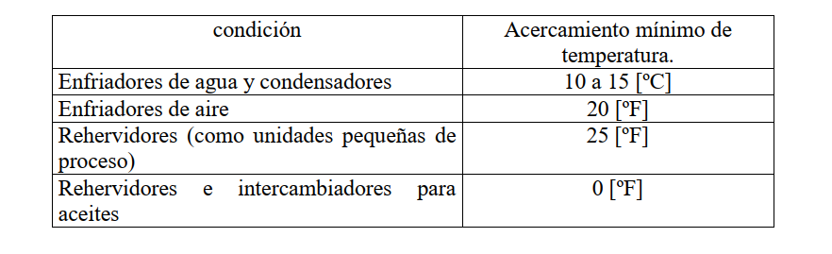
Criterios de diseño
Acercamiento entre temperaturas: Para una corriente enfriada es la diferencia de temperatura de salida del flujo caliente y la temperatura de entrada del fluido frio. Para una que está siendo calentada, es la diferencia entre al temperatura de salida de la corriente fria y la temperatura de entrada de la corriente caliente. Cuando ambas corrientes son de proceso (relevantes), el acercamiento entre temperaturas es la menor diferencia entre las temperaturas

Slide 36
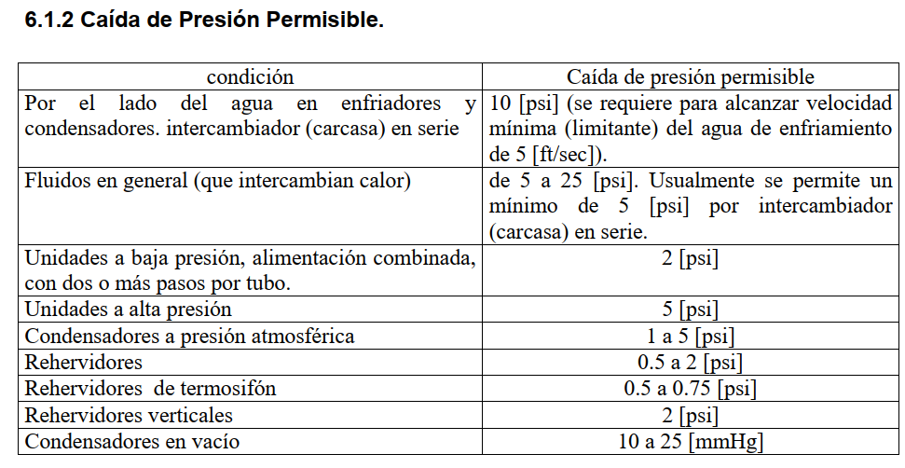

Slide 37
Otros
Caudales, presiones de entrada, temperaturas de diseño, agresividad de los fluidos = selección de materiales.

Slide 38
Método de la efectividad-NTU
Los cálculos para el diseño de intercambiadores de calor son sencillos si se conocen las temperaturas de entrada y salida de los fluidos de trabajo.
Sin embargo, para seleccionar un intercambiador y/o evaluar su efectividad, será requerido calcular las temperaturas de salida de los fluidos a partir de sus temperaturas de entrada, lo cual requiere muchas iteraciones en caso de hacerse con el método LMTD.
Para resolver ese problema, es necesario recurrir al método NTU

Slide 39
Para definir la efectividad de un intercambiador de calor, primero debemos definir la cantidad máxima de calor transferible posible q_{max}. En principio esto podría ser alcanzado en un intercambiador de calor a contracorriente infinito.
En este caso, uno de los fluidos va a experimentar la diferencia máxima de temperatura T_{c_in} – T_{f_in}.
Consideremos la situación donde C_{f}< C_{c},por lo tanto | dT_{f} |>| dT_{c} |.
En este caso hipotético q_{max} = C_{f}(T_{c_in} – T_{f_in})
De manera más general q_{max} = C_{min}(T_{c_in} – T_{f_in})

Slide 40
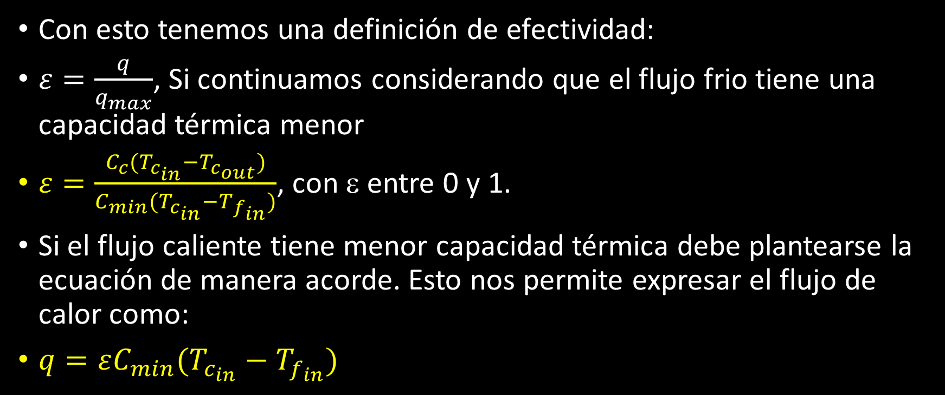
Con esto tenemos una definición de efectividad:
$ε=\frac{q}{q_{max}}$, Si continuamos considerando que el flujo frio tiene una capacidad térmica menor
$ε=\frac{C_{c}(T_{c_{in}}−T_{c_{out}})}{C_{min}(T_{c_{in}}−T_{f_{in}})}$, con ε entre 0 y 1.
Si el flujo caliente tiene menor capacidad térmica debe plantearse la ecuación de manera acorde. Esto nos permite expresar el flujo de calor como:
$q=εC_{min}(T_{c_{in}}−T_{f_{in}})$

Slide 41
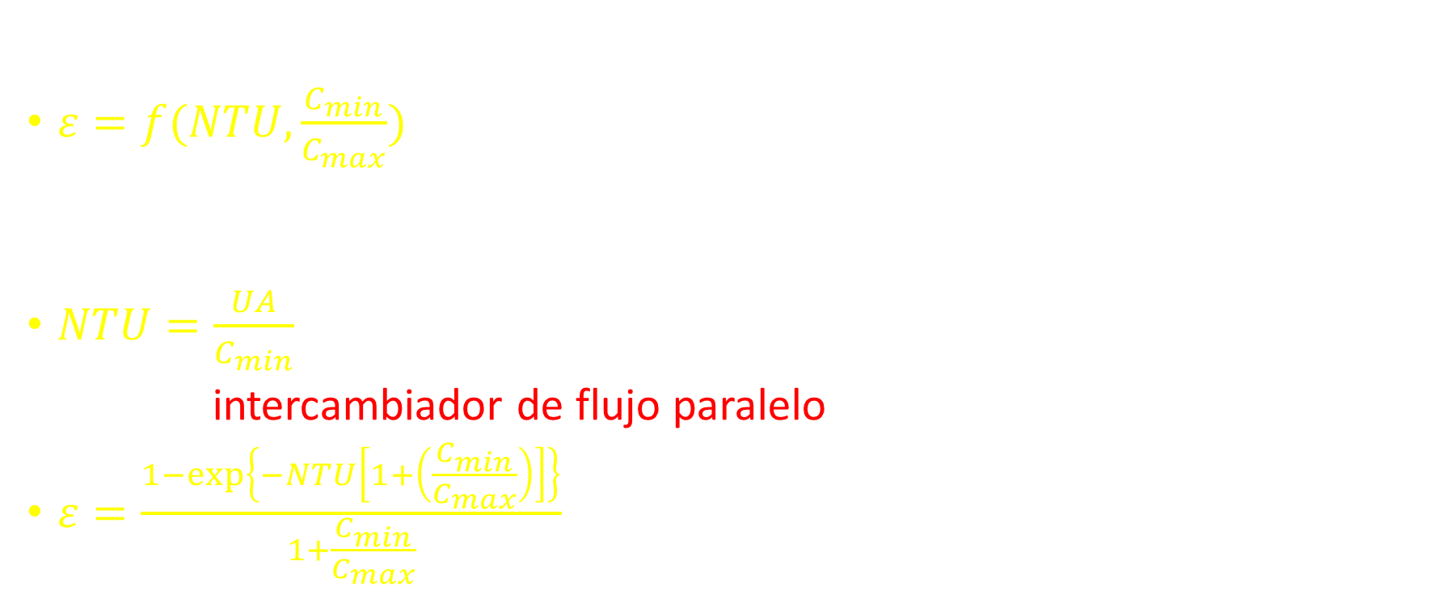
Para cualquier intercambiador de calor es válido que:
$ε=f(NTU,\frac{C_{min}}{C_{max}})$
Donde el parámetro NTU o “número de unidades de transferencia” es un número adimensional tal que.
$NTU=\frac{UA}{C_{min}}$
Para un intercambiador de flujo paralelo
$ε=\frac{1−\exp\left\{−NTU\left[1+\left(\frac{C_{min}}{C_{max}}\right)\right]\right\}}{1+\frac{C_{min}}{C_{max}}}$

Slide 42



Para selección
$$Cr=\frac{C_{min}}{C_{max}}$$
$$NTU=\frac{UA}{C_{min}}$$

Slide 43


Para diseño
$$Cr=\frac{C_{min}}{C_{max}}$$
$$NTU=\frac{UA}{C_{min}}$$

Slide 44


Slide 45


Slide 46
Finalizando
Selección y diseño de intercambiadores de calor basado en:
Temperaturas de operación.
Presión de los fluidos.
Efectividad.
Otras consideraciones.

Slide 47
Proyecto en grupo: Diseño de un intercambiador de calor industrial.
Reunirse en grupos de 3 personas.
Investigar y escoger una aplicación industrial de intercambiadores de calor (p.ej: industria petroquímica, industria química, industria alimentaria, farmacéutica, etc.)
Pueden ser en cualquier configuración (carcasa-tubos, concéntricos, etc.) y de cualquier tipo (enfriadores, calentadores, hervidores, etc.)
Realizar una presentación y un informe.
La presentación debe incluir los siguientes aspectos:
Descripción del proceso industrial (contexto).
Descripción del proceso de intercambio de calor (que fluidos y para qué).
Caracterización de los flujos (tipo de fluidos, temperaturas de entrada-salida, otros aspectos relevantes).
Diseño del intercambiador: Tipo, ecuaciones, materiales, caída de presión y temperaturas de diseño.
Conclusiones: Consideraciones energéticas y económicas.

Slide 48
El informe debe incluir: Resumen, introducción, desarrollo y conclusiones.
Deben inscribir su grupo en el Excel que será disponibilizado en el canal de TEAMS llenando la celda para nombres y tema por ejemplo “intercambiador de calor de placas para enfriamiento de leche cruda en la industria láctea”.
Cronograma:
Inscripción de grupos en Excel de TEAMS: Viernes 05 de Noviembre 23:59 hrs.
Sección de dudas (mías y suyas, se requiere asistencia obligatoria): Clase miércoles 10/11.
Sección de dudas 2: miércoles 17/11
Entrega trabajo escrito: domingo 21/11
Inicio presentaciones: miércoles 01/12

Slide 49
Consideraciones
El trabajo se está dando con mucha anticipación y será evaluado acordemente. Escritos realizados a última hora y presentaciones a medias recibirán la evaluación que corresponde.
Evaluación:
Escrito: Redacción, ortografía, referencias, coherencia, uso de lenguaje técnico y proceso de diseño del intercambiador.
Presentación: Tiempo, estructura, dominio del tema, preguntas.
Se evaluará la participación en las presentaciones de los demás grupos por lo que la asistencia es obligatoria.
El profesor puede realizar preguntas al grupo que presenta o los asistentes las cuales serán incluidas en la evaluación del item “presentación”

Slide 50
Repaso/Dudas y comentarios

Slide 51
Repaso
Criterios para selección y diseño de intercambiadores de calor:
LMTD
NTU
Flujos
Temperaturas de trabajo
Otros

Slide 52
Diseño de un intercambiador de calor para ahorrar dinero y energía
En una planta de lácteos, la leche es pasteurizada usando agua caliente suministrada por una caldera de gas natural.
Después del proceso, el agua a 80 °C es descargada por un drenaje a un flujo de 15 kg/min. La planta opera 24h al día 365 días al año. El horno tiene una eficiencia del 80% y el costo de gas natural es de 1,1 USD/termia (1 termia = 105.500 kJ). La temperatura promedio del agua fría que entra al horno es de 15 °C. El agua caliente que sale por el drenaje no puede ser recirculada a la caldera debido a que se contamina durante el proceso.

Slide 53
Dibujo

Slide 54
Solución
Instalar un intercambiador de calor agua-agua con corrientes de entrada a 80°C y 15 °C para precalentar el agua que entra a la caldera (recuperar calor).
Determinar: Tasa de transferencia de calor, ahorro energético y económico.
Supuestos: Estado estacionario, efectividad del intercambiador es constante, el Cp del agua se mantiene constante e igual a su valor a temperatura ambiente, Cp = 4,18 kJ/kg°C

Slide 55


Análisis
Utilizaremos un intercambiador de tubo-coraza con un paso por la coraza y dos pasos por el tubo como punto de partida.
La máxima transferencia de calor posible será cuando el agua caliente salga a la misma temperatura que la entrada de agua fría
$Q_{max}= \dot{m}Cp(T_{c,entrada}−T_{f,entrada})$
$Q_{max}=\frac{15}{60}\frac{kg}{s}∗4,18 \frac{kJ}{kg °C}\left(80−15\right)°C$
$Q_{max}=$ 67,9 kJ/s

Slide 56

Como no existe un intercambiador a contracorriente infinito, asumiremos un equipo más razonable con una eficiencia ε = 75%
Por lo tanto el flujo de calor efectivo que será transferido por nuestro intercambiador de calor será:
$Q_{real}={εQ}_{max}=\left(0,75\right)\left(67,9\frac{kJ}{s}\right)=50,9\frac{kJ}{s}$
En este caso un intercambiador de tubo-coraza simple es suficiente ya que se están tratando dos flujos similares del mismo fluido. En otros casos es necesario maximizar el área de intercambio de uno de los fluidos.

Slide 57

Ahorro
Este intercambiador produce un ahorro de 50,9 kJ/s. Por lo tanto el ahorro en un año será:
$Energía Ahorrada=\left(50,9\frac{kJ}{s}\right)∗\left(8760\frac{h}{año}\right)\left(3600\frac{s}{h}\right)$
$Energía Ahorrada=1.605 x {10}^{9}kj/año$
La caldera tiene una eficiencia del 80%, por lo tanto para suministrar esa cantidad de energía debe gastar:
$Combustible ahorrado=\frac{E.A}{eficiencia}=\frac{1.605 x{10}^{9}\frac{kj}{año}}{0,8}∗\frac{1 termia}{105.500 kJ}=19.020\frac{termia}{año}=20.920\frac{USD}{año}$

Slide 58
Finalizando

